Slide 1
Trabajo 2: Búsqueda local y búsqueda en vecindarios variables
Mariajose Franco Orozco

Slide 2
Creación de vecindarios
Vecindario 1: Se elimina 1 elemento de la solución inicial
Este método recibe el vector de costos, la matriz de listas de subconjuntos, el costo obtenido en la solución inicial, los subconjuntos seleccionados en la solución inicial y la cantidad de subconjuntos seleccionados.
Se hace un ciclo desde 0 hasta la longitud de la lista de subconjuntos seleccionados
Se elimina el subconjunto que está siendo analizado de la lista de subconjuntos
Se calcula el costo de la lista con la nueva cantidad de subconjuntos
Se agrega el costo a una lista de costos y la lista de seleccionados se agrega a una matriz de seleccionados
Se chequea si el tiempo es >= a 30 seg, en caso de ser así, se rompe el ciclo y no se siguen buscando nuevos vecinos. De no ser así, se sigue haciendo la búsqueda
Se llama a un método “factibilidad” en la que se va a chequear y seleccionar, los vecinos que si sean factibles, es decir, que los subconjuntos seleccionados cubran todos los elementos. Este método retorna una lista de costos que hacen referencia a una solución vecina factible, y una matriz de seleccionados que son las soluciones vecinas factibles.
Luego, se va a elegir un vecino al azar y ese va a ser la solución vecina retornada.

Slide 3
Creación de vecindarios
Vecindario 2: Se eliminan 2 elemento de la solución inicial
Este método recibe el vector de costos, la matriz de listas de subconjuntos, el costo obtenido en la solución inicial, los subconjuntos seleccionados en la solución inicial y la cantidad de subconjuntos seleccionados.
Se hacen dos ciclos anidados desde 0 hasta la longitud de la lista de subconjuntos seleccionados
Se chequea que los subconjuntos de la lista de seleccionados que están siendo analizados sean diferentes, de ser así:
Se eliminan ambos subconjuntos de la lista
Se calcula el costo de la nueva lista de seleccionados
Se agrega este costo a una lista de costos y los subconjuntos seleccionados a una matriz de subconjuntos
Se chequea si el tiempo es >= a 30 seg, en caso de ser así, se rompe el ciclo y no se siguen buscando nuevos vecinos, de no ser así, se sigue haciendo la búsqueda
Se llama a un método “factibilidad” en la que se va a chequear y seleccionar, los vecinos que si sean factibles, es decir, que los subconjuntos seleccionados cubran todos los elementos. Este método retorna una lista de costos que hacen referencia a una solución vecina factible, y una matriz de seleccionados que son las soluciones vecinas factibles.
Luego, se va a elegir un vecino al azar y ese va a ser la solución vecina retornada.

Slide 4
Creación de vecindarios
Vecindario 3: Se reemplaza un elemento de la solución inicial por otro que no pertenecía a esta
Este método recibe el vector de costos, la matriz de listas de subconjuntos, el costo obtenido en la solución inicial, los subconjuntos seleccionados en la solución inicial y la cantidad de subconjuntos seleccionados.
Se hace un ciclo desde 0 hasta la longitud de la lista de subconjuntos seleccionados
Se elimina el subconjunto que está siendo analizado de la lista de subconjuntos
Se hace un ciclo entre todos los subconjuntos
Se chequea que el subconjunto analizado sea diferente al que se eliminó anteriormente y que además, no este en la lista de seleccionados, de ser así, se agrega este nuevo subconjunto a la lista de seleccionados
Se calcula el costo de la nueva lista de subconjuntos
Se agrega el costo a una lista de costos y la lista de seleccionados se agrega a una matriz de seleccionados
Se chequea si el tiempo es >= a 30 seg, en caso de ser así, se rompe el ciclo y no se siguen buscando nuevos vecinos, de no ser así, se sigue haciendo la búsqueda
Se llama a un método “factibilidad” en la que se va a chequear y seleccionar, los vecinos que si sean factibles, es decir, que los subconjuntos seleccionados cubran todos los elementos. Este método retorna una lista de costos que hacen referencia a una solución vecina factible, y una matriz de seleccionados que son las soluciones vecinas factibles.
Luego, se va a elegir un vecino al azar y ese va a ser la solución vecina retornada.

Slide 5
Recocido Simulado
Este método recibe el vector de costos, la matriz de listas de subconjuntos, una temperatura inicial, una temperatura final, un índice de enfriamiento, un índice de cuantas veces se va a realizar la búsqueda con cada temperatura (Long), el costo obtenido en la solución inicial, los subconjuntos seleccionados en la solución inicial y la cantidad de subconjuntos seleccionados.
Se inicializa la solución actual la cual será la solución inicial y la temperatura, la cual será igual a la temperatura inicial
Se hace un ciclo while, en el que, mientras la temperatura sea mayor a la temperatura final, entonces
Se hace un ciclo que se va a repetir según el índice Long recibido en el método
Se va a elegir un vecino, llamando a la funcion de vecindario1 la cual me retorna un vecino factible al azar
Se chequea si la solución nueva es mejor que la actual, de ser así, la solución nueva pasará a ser la actual. En el caso contrario, se genera un numero uniformemente distribuido aleatoriamente entre 0 y 1 para calcular con que probabilidad va a aceptarse esa solución que no es de mejora. Si el numero aleatorio es menor que exp((Zactual-Znueva)/temp) entonces, se acepta la solución y esta pasará a ser la solución actual
Se chequea si el tiempo es >= a 30 seg, en caso de ser así, se rompe el ciclo y no se siguen buscando nuevos vecinos, de no ser así, se sigue haciendo la búsqueda
Se recalcula la temperatura multiplicándola por el índice de enfriamiento
Cuando ya se ha realizado todo el proceso, o hasta que se cumpla el tiempo limite, entonces el método retorna la nueva solución

Slide 6
VND
Este método recibe el vector de costos, la matriz de listas de subconjuntos, el costo obtenido en la solución inicial, los subconjuntos seleccionados en la solución inicial y la cantidad de subconjuntos seleccionados.
Se inicializa la solución actual la cual será la solución inicial y se inicializa j = 1
Se hace un ciclo while, en el que, mientras j sea <= a 3 (numero de vecindarios), entonces
Si j = 1
Se va a elegir un vecino, llamando a la funcion de vecindario1 la cual me retorna un vecino factible al azar del vecindario 1
Si j = 2
Se va a elegir un vecino, llamando a la funcion de vecindario2 la cual me retorna un vecino factible al azar del vecindario 2
Si j = 3
Se va a elegir un vecino, llamando a la funcion de vecindario3 la cual me retorna un vecino factible al azar del vecindario 3
Si la nueva solución es mejor (el costo es menor) a la solución actual, entonces esa será la nueva solución actual y además j=1. De no ser así, j aumenta en una unidad.
Cuando ya se ha realizado todo el proceso, o hasta que se cumpla el tiempo limite, entonces el método retorna la nueva solución

Slide 7
Main
El main es el método principal en el cual se ejecutan los demás algoritmos mencionados anteriormente.
En este método están definidos los valores de los parámetros Ti, Tf, c y Long. Estos parámetros los puede cambiar el usuario que está ejecutando el método.
Las soluciones iniciales obtenidas con el método constructivo en el trabajo 1se encuentran almacenadas en un txt llamado sol1.txt. El método inicialmente va a leer las soluciones iniciales de este txt y las separa en el costo, la cantidad de subconjuntos seleccionados y una lista con los subconjuntos seleccionados.
Luego, se ejecutan los algoritmos recocido_simulado y vnd y se obtienen los resultados de interés, los cuales son: el costo de la nueva solución, cuantos subconjuntos se utilizaron, los subconjuntos seleccionados, y el tiempo que se demora en ejecutarse cada método.
Aquí, también se genera 1 archivo de Excel el cual contiene los resultados obtenidos con cada uno de los algoritmos de la siguiente manera:
El archivo tiene 12 hojas en el que cada hoja hace referencia a una instancia diferente
La primera fila es la solución inicial obtenida por el constructivo
La segunda fila es la solución obtenida con el recocido simulado
Y la ultima fila es la solución obtenida con el algoritmo de VND

Slide 8
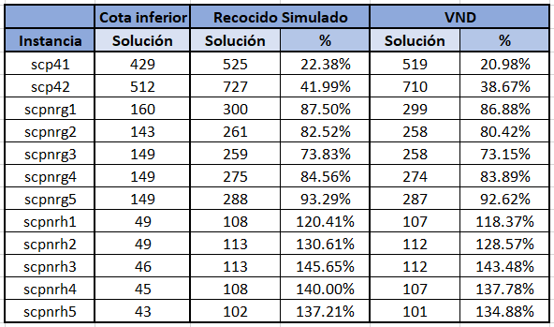
COMPARACIÓN con una cota inferior

Slide 9
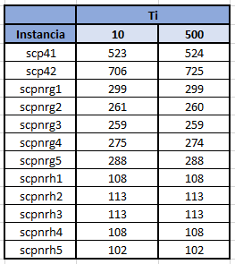
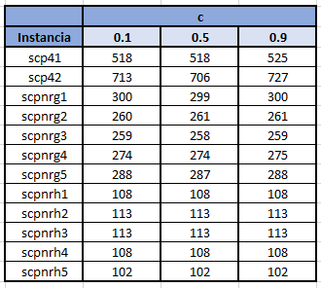
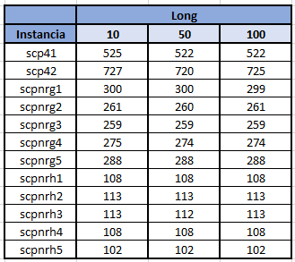
COMPARACIÓN UTILIZANDO DIFERENTES VALORES PARA LOS PARÁMETROS

Slide 10
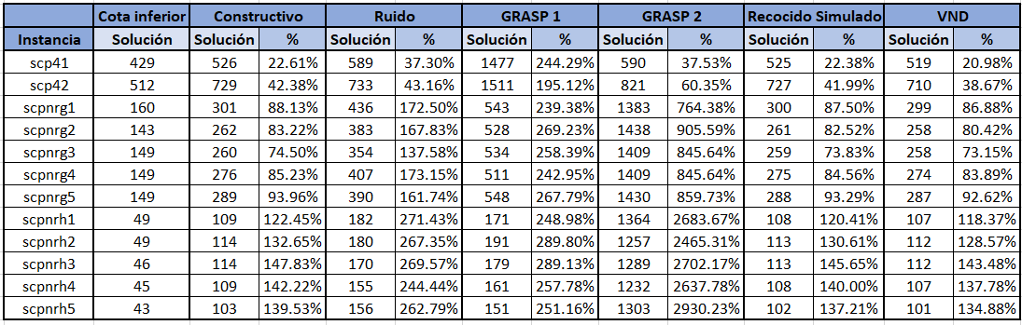
comparaciones con los métodos constructivos y aleatorizados desarrollados en el trabajo 1

Slide 11
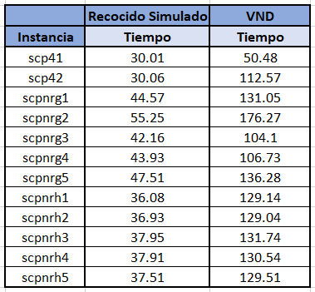
Comparación Tiempos DE CÓMPUTO

Slide 12
conclusiones
Es evidente que se obtienen mejores soluciones con el algoritmo de búsqueda en vecindarios variables (VND) que con el algoritmo de recocido simulado.
El cambiar los parámetros no influye mucho en la solución obtenida debido a que en los métodos de construcción de vecindarios, estos eran tan grandes que tuvo que ponerse una restricción de tiempo y únicamente generar algunos de los vecindarios, por lo que la mejor de las soluciones pudo haber sido una que no se alcanzó a generar.
Los algoritmos presentados retornan una mejor solución que la solución inicial obtenida en el trabajo 1, pero su mejora es muy pequeña. Esto puede deberse también a las restricciones de tiempo que se pusieron en todos los métodos.
Es claro que el algoritmo de VND es más demorado que el recocido simulado, ya que este hace un llamado a los 3 vecindarios existentes.
Finalmente, se compararon los resultados con la cota inferior LB5 brindada por el profesor. A comparación de la cota inferior hallada en el trabajo 1, esta cota es mas cercana a las soluciones obtenidas por lo que puede considerarse que las soluciones obtenidas no son malas.

